Slide 1
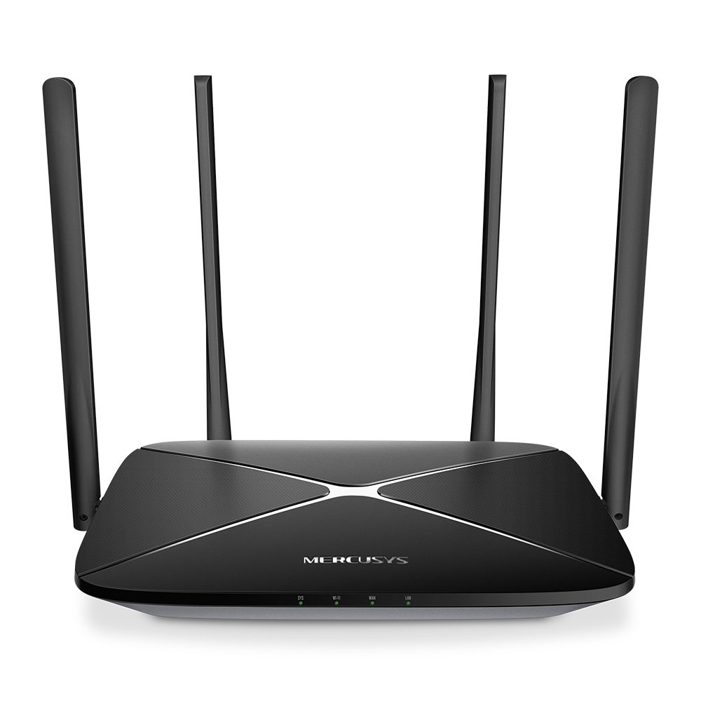
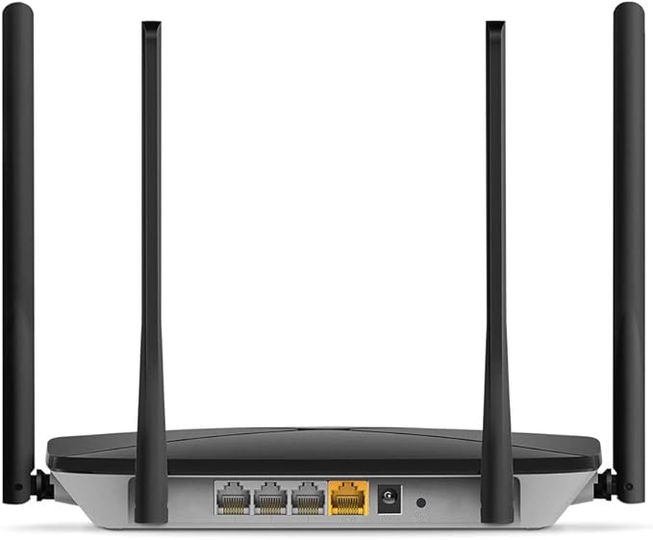

MERCUSYS AC12G
Passo a passo para reconfiguração do roteador.

Slide 2


Com algum dispositivo conectado à rede, pesquise no navegador de Internet de sua preferência pelo IP 192.168.1.1

Slide 3

Faça o login inserindo a senha informada pelo Suporte Técnico.

Slide 4
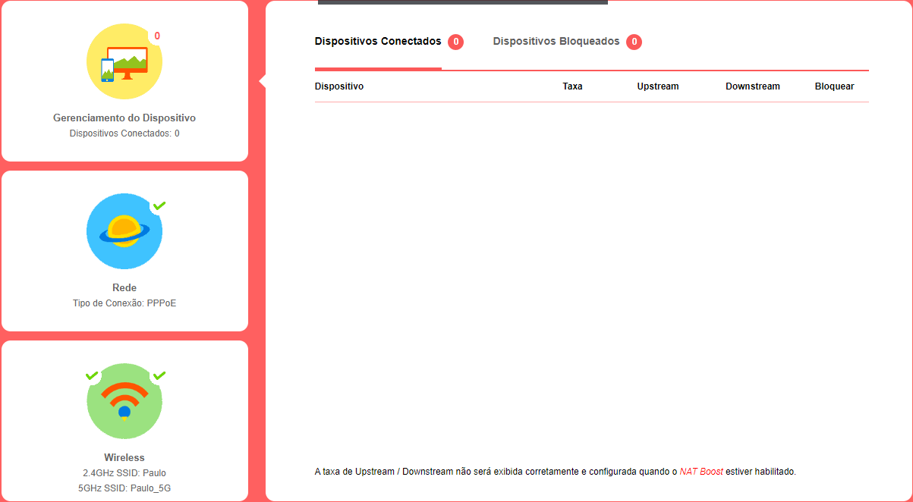
Para autenticação do roteador em nossa central, acesse a aba Rede.

Slide 5
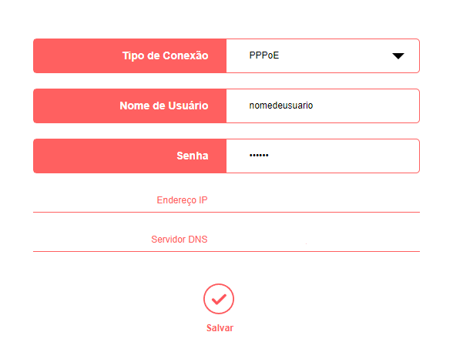
Defina o Tipo de Conexão como PPPoE. Insira o Nome de Usuário e senha informados pelo Suporte Técnico. Salve as alterações.

Slide 6
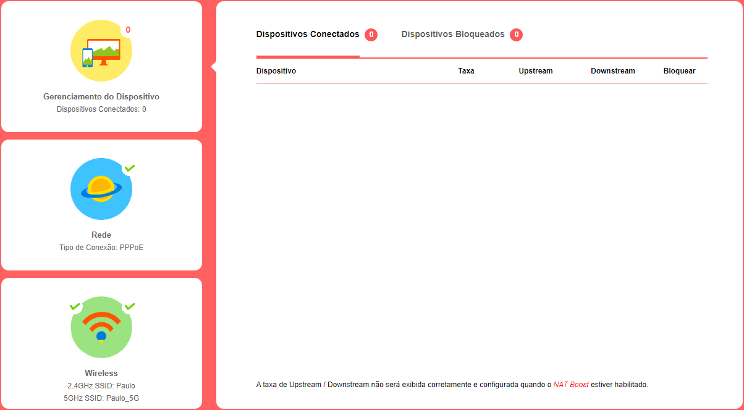
Agora, para acessar às configurações de Wi-fi, acesse a aba Wireless.

Slide 7
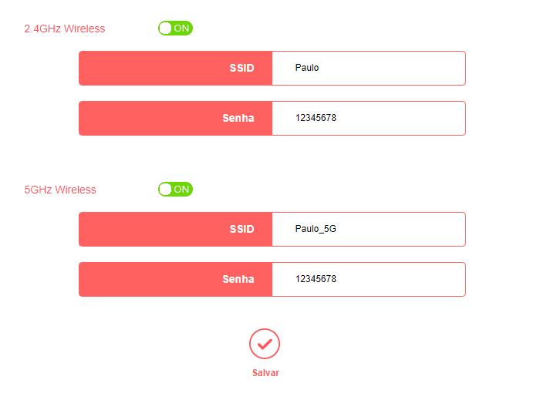
Defina o nome da rede Wi-fi em SSID e a senha no respectivo campo.
Altere as configurações da rede 2.4GHz e 5GHz. Salve as alterações.

Slide 8
Procedimento concluído, você configurou o roteador para navegar na Internet.
Pesquise as redes Wi-fi disponíveis em algum dispositivo e conecte na rede recém configurada.
Caso haja alguma dúvida, entre em contato com a nossa equipe!

